Slide 1


REDE GLOBAL DE CIDADES E COMUNIDADES AMIGAS DA PESSOA IDOSA Programa Cidades e Comunidades Amigas das Pessoas Idosas OPAS/OMS
Dr. Ariel Karolinski
Coordenador da Unidade de Família, Gênero e Curso de Vida (FGL)
OPAS/OMS BRA
karolinskia@paho.org
Mª Cristina Hoffmann
Consultora Nacional para o Envelhecimento Saudável
OPAS/OMS BRA
hoffmanmar@paho.org
Brasília, 21 de junho de 2023.

Slide 2
Tópicos da apresentação
Breve contexto de situação da população idosa (Global e Brasil)
Década do Envelhecimento Saudável 2021 – 2030
Cidade e Comunidade Amiga da Pessoa Idosa
Adesão à Rede Global de Cidades e Comunidades Amigas das Pessoas Idosas, da OPAS/OMS

Slide 3
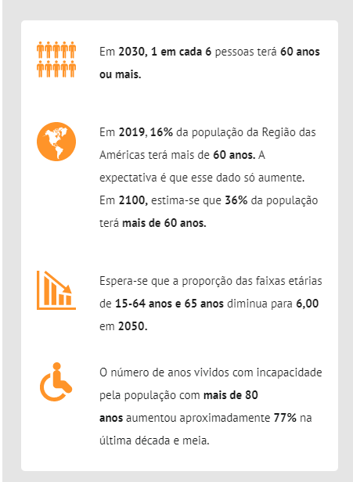
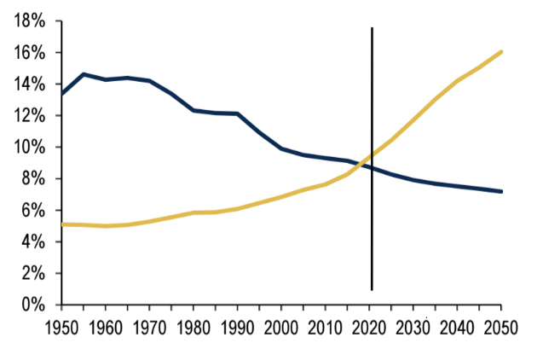
MUDANÇA DEMOGRÁFICA MUNDIAL
% CRIANÇAS E IDOSOS NA POPULAÇÃO GLOBAL: 1950-2050
Dados/ Estatísticas:
Envelhecimento saudável nas Américas
Número de 65+ ultrapassaram aqueles com idade por < 5 entorno de 2020
Fonte: UN
< 5 65 +
FONTE: https://www.paho.org/pt/envelhecimento-saudavel

Slide 4
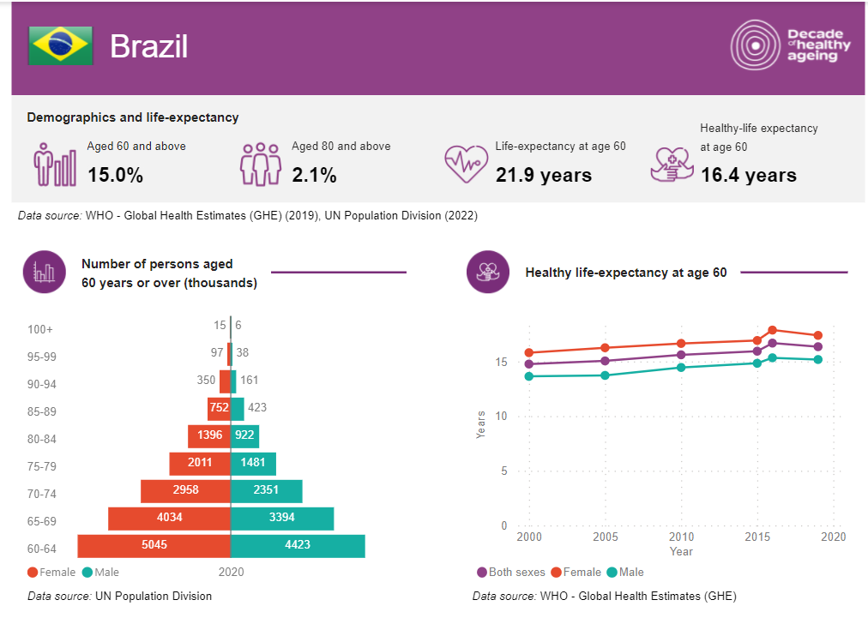
Perfil dos países: https://platform.who.int/data/maternal-newborn-child-adolescent-ageing/
Notes:
De acordo com o Perfil de Envelhecimento do País para o Brasil, com base em dados do IBGE, 15% são pessoas com 60 anos ou mais, 2,1% têm 80 anos ou mais.
A esperança média de vida é de 76,7 anos, mas a esperança média de vida acima dos 60 anos é de quase 22 anos.
No entanto, a expectativa de vida saudável acima de 60 anos é de pouco mais de 16 anos (um pouco mais nas mulheres do que nos homens).
Isso implica esperar em média quase 6 anos de aumento da carga de doença nesse grupo populacional, o que exige respostas do Sistema de Saúde e da proteção social.

Slide 5
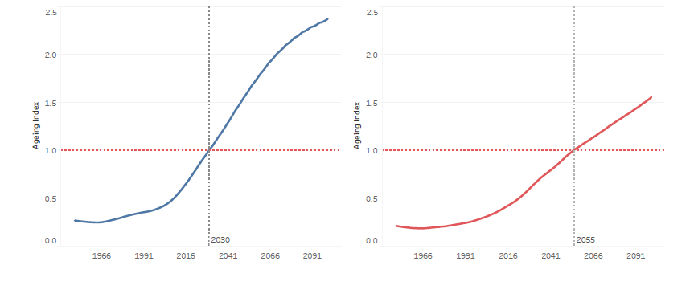
CORRIDA CONTRA O TEMPO INDICE DE ENVELHECIMENTO
Region de las Américas
Global
Notes:
O Índice de Envelhecimento, expressa a relação entre o número de pessoas com 65 anos ou mais em relação aos menores de 15 anos.
Enquanto em nível global se espera que seja revertido no ano de 2055 (maior proporção de idosos do que crianças e adolescentes com menos de 15 anos), na América isso acontecerá por volta de 2030 (25 anos antes).

Slide 6
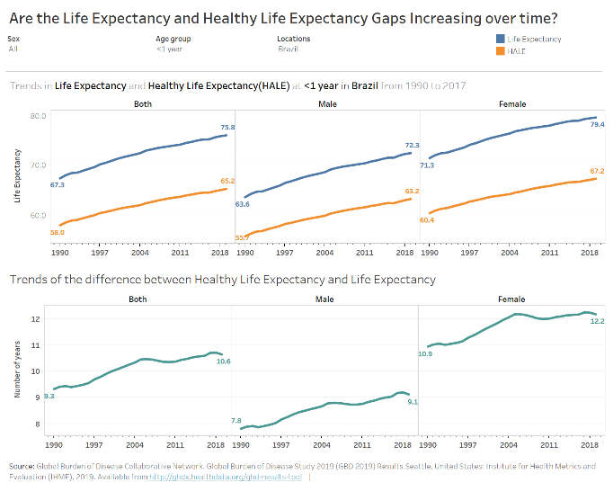
Brasil: A DIFERENÇA AUMENTA ENTRE A EXPECTATIVA DE VIDA E A EXPECTATIVA DE VIDA SAUDÁVEL
Notes:
Uma forma de analisar a carga de doença relacionada a um maior número de anos de vida é a diferença entre expectativa de vida e expectativa de vida saudável.
Observa-se um aumento do gap entre 1990 e 2018, maior para as mulheres do que para os homens,

Slide 7
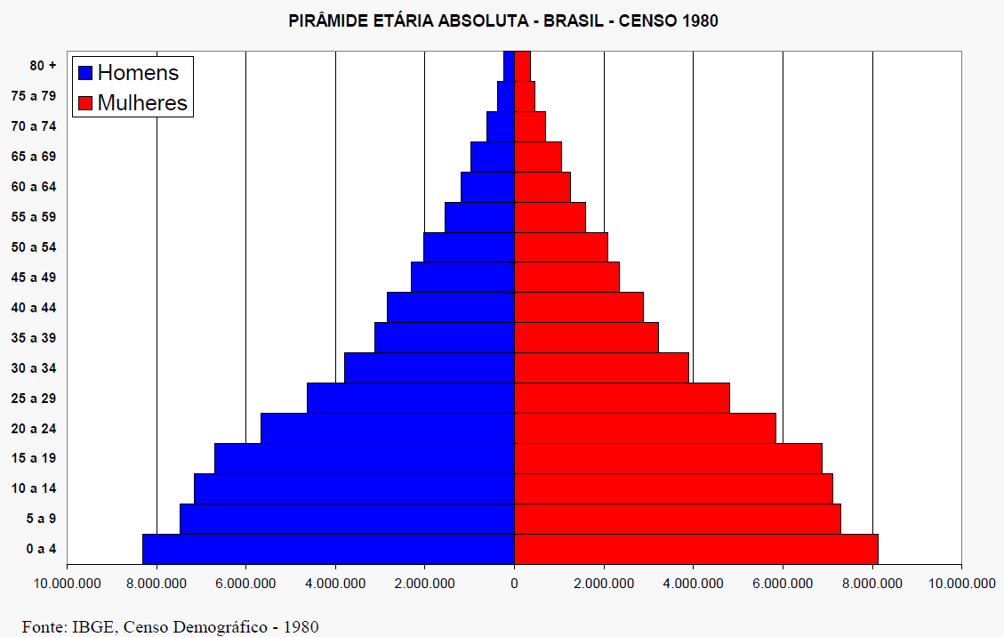
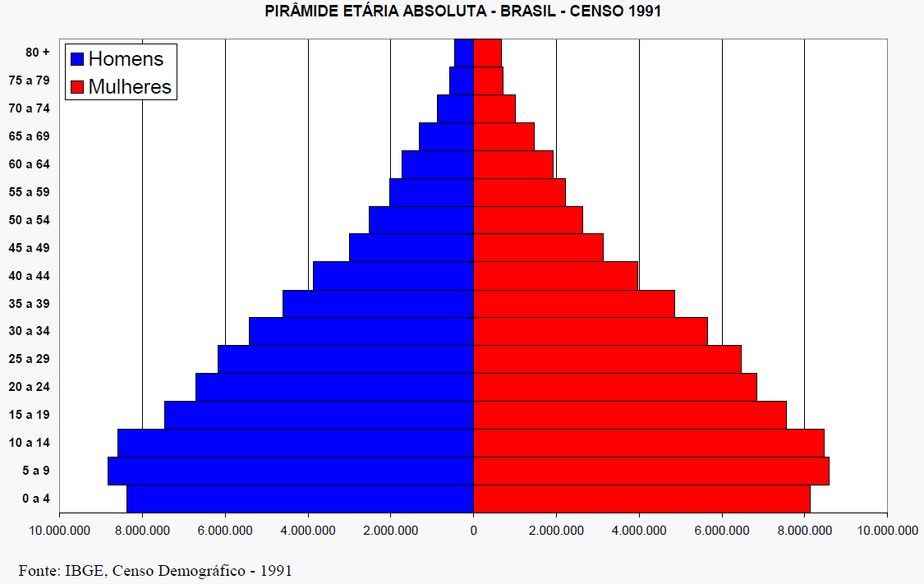
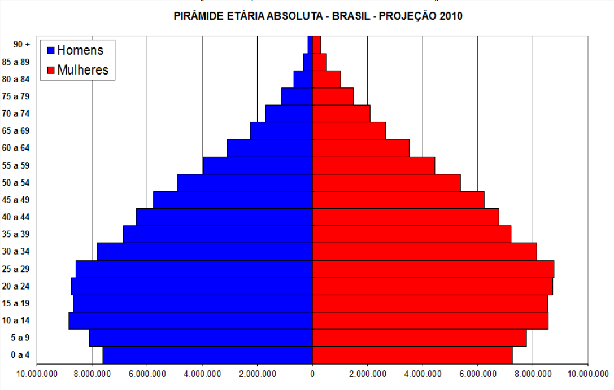
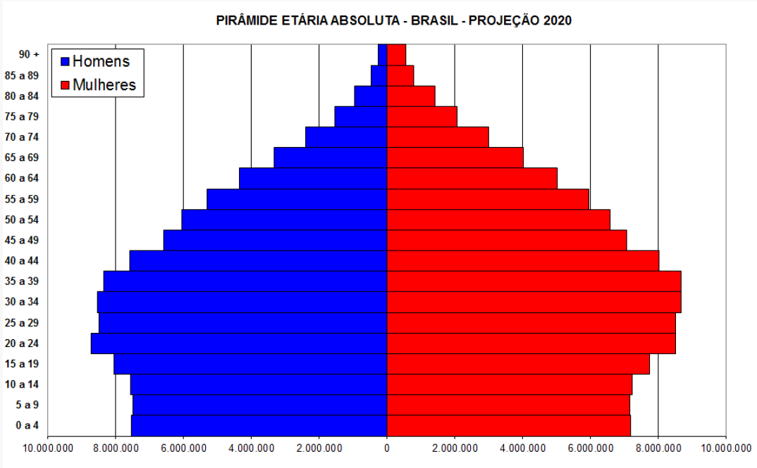
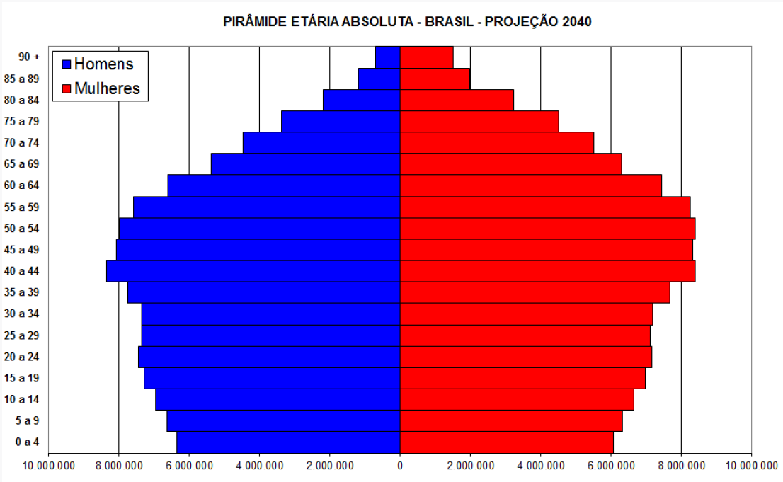
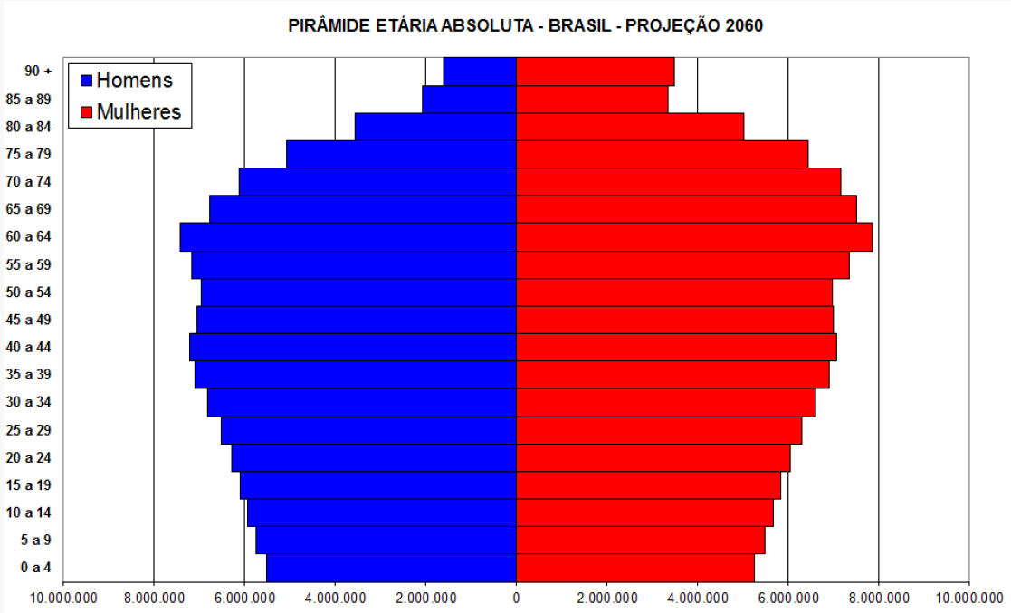
MUDANÇA DEMOGRÁFICA - BRASIL
CENSOS E PROJEÇÕES DA PIRÂMIDE ETÁRIA NO BRASIL
Pessoas > 65 anos passará de 9,2% para 20% em 2046, chegando a 25,5% em 2060 (IBGE, 2018)
Expectativa de vida do brasileiro ao nascer é de 72,74 anos (homens) e 79,8 anos (mulheres);
Em 2060 alcançará 77,9 anos (homens) e 84,23 anos (mulheres).
Notes:
Segundo a última projeção do IBGE o Percentual de idosos chegará a ¼ da população brasileira até 2060. Pessoas com mais de 65 anos passará de 9,2% atuais para 20% em 2046, chegando a 25,5% em 2060.
A distribuição do número de pessoas em gráficos de pirâmide de diferentes faixas etárias ilustra bem o aumento da população idosa ao longo de 80 anos, como se constata na figura, em uma progressão até chegar a uma “pirâmide invertida”, em 2060.
O acelerado aumento da população com mais de 60 anos decorre de vários fatores como a rápida e contínua queda da fecundidade, combinada com a redução da mortalidade em todas as idades que reflete na elevação da esperança de vida ao nascer.
Isto implica a presença crescente de pessoas idosas demandando bens e serviços na sociedade, inclusive como usuárias dos serviços sociais, de saúde e de defesa de direitos.
No Brasil, há muitos desafios para as pessoas envelhecerem com qualidade e plena capacidade funcional, autonomia e independência. É importante ressaltar que a superação desses desafios é ainda mais complexa para a pessoa idosa de baixa renda ou de renda insuficiente.
Para uma grande parcela da população idosa, a capacidade funcional pode diminuir significativamente à medida que o tempo passa, influenciada ao longo da vida.

Slide 8
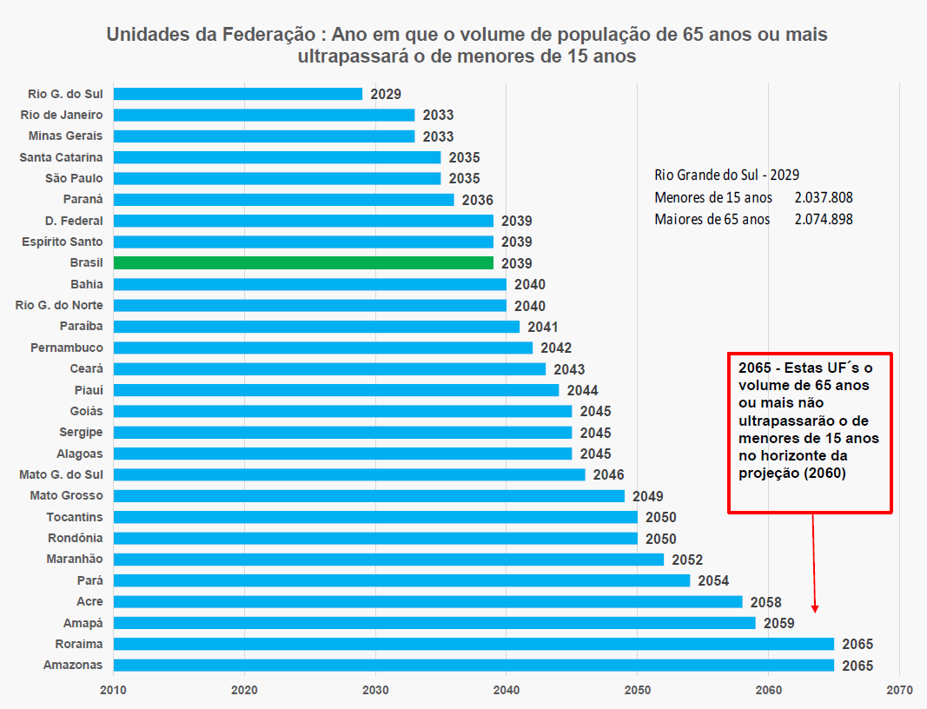

PROJEÇÕES DA POPULAÇÃO
IBGE 2018
Notes:
A transição demográfica e epidemiológica é particularmente acelerada no Brasil, que apresentou desde as últimas décadas do século XX, uma forte redução da sua fecundidade e mortalidade, acarretando grande transformação da sua estrutura etária atual.
Entre os anos de 2000 e 2020 , Brasil quase que dobrou a participação dos maiores de 64 anos na sociedade, saindo de 5,6% para 9,8% respetivamente, ao mesmo tempo em que diminuiu de 30,0% para 20,9% a participação dos menores que 15 anos.
O envelhecimento da população brasileira é mais acelerada do que da população regional, com uma taxa de crescimento da população idosa de 4% ao ano (2012-2022).
A previsão é que até o ano de 2039 a população brasileira de 65 anos ou mais ultrapassará o de menores de 15 anos, embora com grande desigualdade entre os estados (Rio Grande do Sul em 2029, Paraná em 2036; Roraima e Amazonas só em 2065).
O envelhecimento como indicador de rastreamento no contexto de transições demográficas e epidemiológicas diferenciadas determina que os estados com envelhecimento mais rápido precisam organizar seus serviços de saúde para dar uma resposta adequada.
Desafios que estão se apresentando também devem ser superados para além do setor saúde propriamente, também se apoderar do campo formador, de profissionais de saúde habilitados, acessibilidade para esta população e previdência
- Expressão clara das desigualdades no Brasil
- Os estados de envelhecimento mais rápido precisam organizar seus serviços de saúde para fornecer uma resposta adequada.
- Transições epidemiológicas diferenciadas.
- Ampliar o foco nos determinantes sociais.
- Envelhecimento como indicador de rastreamento.

Slide 9
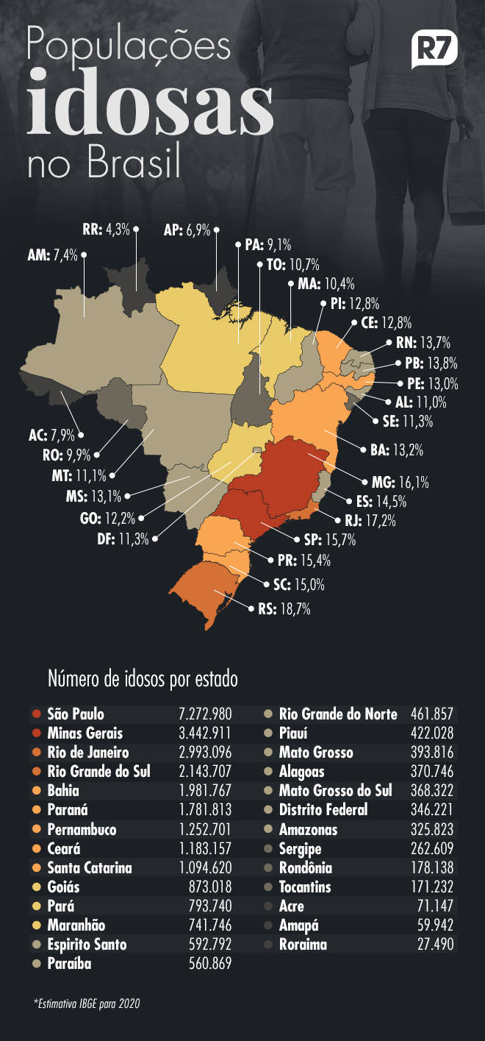

Slide 10
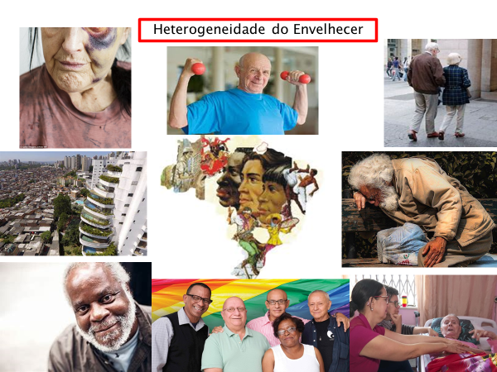

Slide 11
Diante deste cenário precisamos avançar na implementação de Políticas, Estratégias, Programas e Planos de Ações que promovam o Envelhecimento Saudável

Slide 12
Década do Envelhecimento Saudável 2021-2030
Declarada pela Assembleia Geral das Nações Unidas em dezembro de 2020, é a principal estratégia para construir uma sociedade para todas as idades.
Reúne os esforços dos governos, da sociedade civil, das agências internacionais, das equipas profissionais, da academia, dos meios de comunicação social e do setor privado
Objetivo: melhorar a vida das pessoas idosas, das suas famílias e das suas comunidades.
Bases:
Estratégia Global e o Plano de Ação da Organização Mundial da Saúde sobre Envelhecimento e Saúde 2016-2020;
Declaração Política e o Plano de Ação das Nações Unidas de Madri sobre o Envelhecimento (2002), e;
Objetivos de Desenvolvimento Sustentável da Agenda 2030 das Nações Unidas para o Desenvolvimento Sustentável.

Slide 13
AVANÇOS PARA ENVELHECIMENTO SAUDÁVEL NAS AMÉRICAS
Aprovada a estratégia Global e plano de ação Envelhecimento e Saúde A69/17
Aprovado o plano de ação global para a resposta de saúde pública para a demencia
Década do Envelhecimento Saúdavel
Resposta Global
Publicação do Relatório Mundial sobre Saúde e Envelhecimento
WHO’s Response
2002
2009
2015
2016
2017
2020
2021-2030
Resolução sobre Saúde e Envelhecimento
(CSP26.R20)
Plano de Ação para a saúde das pessoas idosas (CD49/8 e CD49.R15)
Convenção Interamericana para a proteção dos direitos das pessoas idosas
Estrategia e plano de ação sobre demência na pessoa idosa
(CD54/8)
280 Graduados em Gerencia de Saúde para a Pessoa idosa
- Rede ALMA com mais de 150 Professores membros de Geriatría
Saúde das Américas define o envelhecimento como um dos “Direcionadores” da Saúde Publica na próxima década na Região
- Curso online ACAPEM >60,000 participantes
- Ao menos 10 estudos longitudinais
- 5 Centros Colaboradores OMS em envelhecimento
- Região com mais representantes na Rede Global de Cidades e Comunidades Amigaveis
Década do Envelhecimento Saludavel nas Américas
Resposta Regional
Notes:
Nos últimos 20 anos houve avanços importantes para contribuir para o envelhecimento saudável.
A resposta na Região das Américas começou no início do século XXI com Resoluções e Planos de Ação da OPAS sobre a saúde das pessoas idosas.
Já em 2015 a OMS adere e em 2017 são aprovados a Estratégia Global e o plano de ação sobre Envelhecimento e Saúde.
Nas Américas, avança-se com a proteção de direitos na Convenção Interamericana, a Formação de RH qualificada no assunto, e em 2017 o documento Saúde das Américas define o envelhecimento como um dos “Direcionadores” de Saúde Pública no próximo década na Região.
O ano de 2020 nos encontra com o curso online ACAPEM (Acreditación Internacional de Competencias en la Atención de Salud para las Personas Mayores) com mais de 60.000 participantes, pelo menos 10 estudos longitudinais, 5 Centros Colaboradores da OMS sobre o Envelhecimento,
sendo a Região com mais representantes na Rede Global de Cidades e Comunidades Amigáveis.

Slide 14
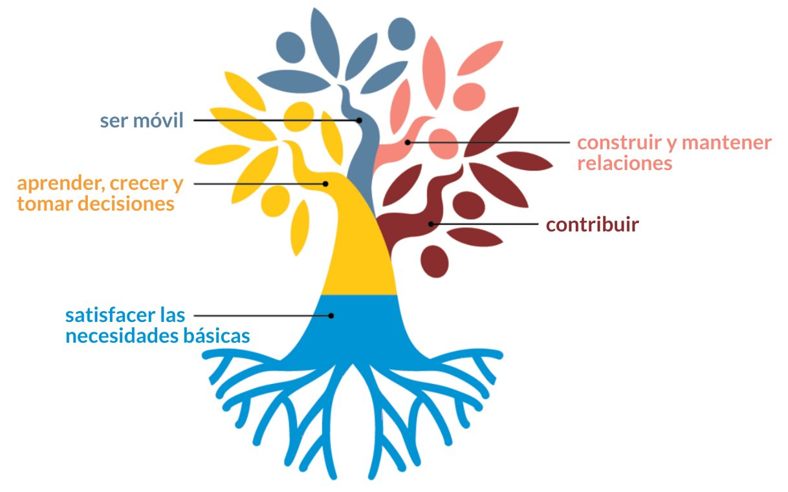
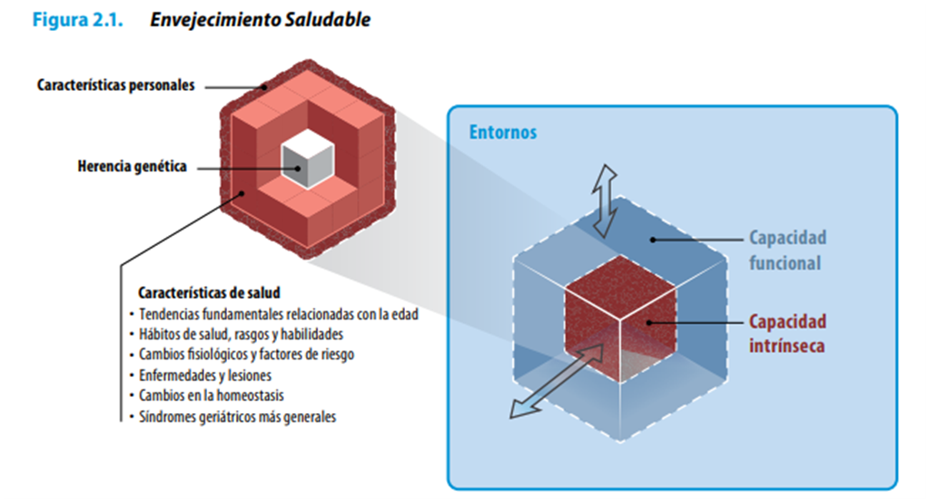
O ENVELHECIMENTO SAUDÁVEL É UM PROCESSO DINAMICO AO LONGO DO CURSO DE VIDA
processo de desenvolvimento e manutenção da habilidade funcional que permite o bem-estar em idade avançada
SOCIEDADE
AMBIENTE: onde as pessoas vivem e conduzem suas vidas. Modela o que as pessoas com determinada capacidade intrinseca podem ser e fazer.
COMUNIDADE
HABILIDADE FUNCIONAL:
Relaciona a CAPACIDADE INTRINSECA e o AMBIENTE.
Atributos relacionados à saúde que permitem que as pessoas sejam o que querem e façam o que valorizam.
LAR
CAPACIDADE INTRINSECA:
a soma das capacidades físicas e mentais que uma pessoa pode desenvolver
(OMS, 2015)
Notes:
O modelo da OMS define o Envelhecimento Saudável como um processo dinâmico ao longo do Curso de vida. É um processo de desenvolvimento e manutenção da habilidade funcional que permite o bem-estar em idade avançada.
Cada pessoa tem uma capacidade intrínseca entendida como a soma das capacidades físicas e mentais que uma pessoa pode desenvolver.
Por outro lado, o ambiente em que as pessoas vivem e conduzem suas vidas modela o que as pessoas com uma certa capacidade intrínseca podem ser e fazer.
A partir da interação entre a capacidade intrínseca e o ambiente, determina-se a Capacidade Funcional, entendida como os Atributos relacionados à saúde que permitem às pessoas sejam o que querem e façam o que valorizam.

Slide 15



O CAMINHO ATÉ 2030
Domínios da capacidade funcional
hoje 142 milhões de pessoas 60+ em todo o mundo não podem satisfazer suas necessidades básicas
Satisfazer necessidades básicas
• Satisfazer Segurança financeira e pessoal
• Assegurar a moradia e alimentação adequada
• Garantir o acesso aos serviços de saude e apoio social
• Assegurar os meios e o apoio para realizar as tarefas básicas
Establecer e manter relações
Identificar e abordar a solidão e o isolamento social
Criar oportunidades para as funções sociais significativas e as relações recíprocas.
Melhorar o acesso a tecnología de la informação e a comunicação.
Manter a mobilidade
Fortalecer a capacidade intrínseca
Disponibilizar tecnología para ajudar na mobilidade
Reduzir as barreiras no entorno construido
Desenhar casas e bairros para permitir o envelhecimento no lar
Melhorar a disponibilidade e acessibilidade do transporte sustentavel
Criar oportunidades de participação para as pessoas idosas.
Aprender, crescer
e tomar decisões
Questionar o edadismo e criar entornos inclusivos
Melhorar a formação nas pessoas idosas
Investir em oportunidades accesiveis para o aprendizado e crescimento ao longo da vida
Facilitar a posibilidade de escolher e de exercer o controle.
Capacidade para contribuir
Reformar os sistemas de penções que incentivam a aposentadoria anticipada ou penalizam a volta ao trabalho.
Apoiar opções de aposentadoria gradual e acordo de trabalho flexiveis
Incentivos para reter, capacitar, contratar, proteger e recompensar aos trabalhadores idosos.
Ajudar as perssoas idosas a planejar para a segunda meta da vida.
Investir na saude e funcionamento do sistema sanitario
Notes:
Tem que ver com os domínios da capacidade funcional.

Slide 16
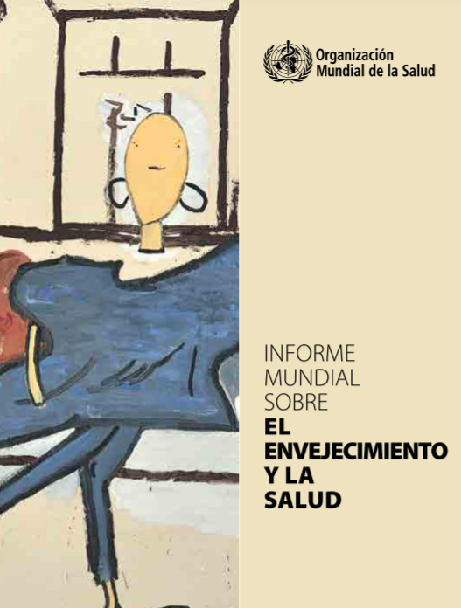
ALINHAR OS SISTEMAS DE SAUDE ÀS NECESSIDADES DAS PESSOAS IDOSAS
Ajustar o sistema de Saúde ( mudança de paradigma - cuidado)
Atenção Integrada e Centrada nas Pessoas
Considerar as especificidades das pessoas idosas, a heterogeneidade do envelhecimento e a interseccionalidade
Potencializar as capacidades intrínsecas e a participação das pessoas idosas
Fonte: Informe Mundial sobre Envelhecimento e Saúde. OMS (2015)
Notes:
É preciso ALINHAR OS SISTEMAS DE SAÚDE COM AS NECESSIDADES DAS PESSOAS IDOSAS.
As trajetórias de capacidade intrínseca devem ser otimizadas; promover intervenções adaptadas às pessoas e aos seus níveis de capacidade; em busca de cuidados integrados e centrados na pessoa idosa.

Slide 17
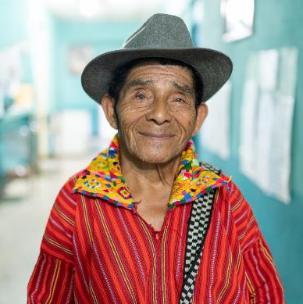
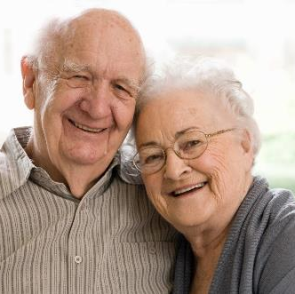
DÉCADA DO ENVELHECIMENTO SAUDÁVEL (2020-2030)
Notes:
Diante dessa realidade, foi proposta a Década do Envelhecimento. Saudável.

Slide 18

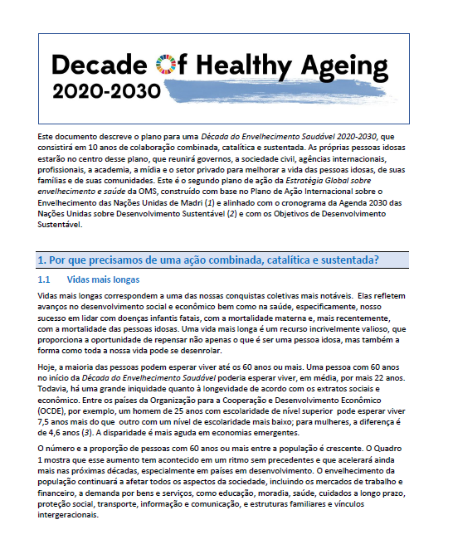

Dez anos de colaboração concertada, catalítica e sustentada, ratificada pelas Nações Unidas, sob a liderança da OMS.
Pretende unir:
Os governos
Organizações internacionais
Os profissionais
Instituições acadêmicas
A mídia e
O setor privado e outros
Para melhorar a vida dos idosos, suas famílias e as comunidades em que vivem.
https://www.paho.org/pt/decada-do-envelhecimento-saudavel-2020-2030

Slide 19

Envelhecimento populacional: principais desafios
Acelerada transição demográfica e epidemiológica
Falta de informação e dados sobre envelhecimento e velhice
Edadismo ou etarismo
Direitos das Pessoas idodas não reconhecido
Sistemas de saúde orientados a tratar a doença
Baixa prioridade do envelhecimento nas politicas publicas
Ausencia de sistemas de cuidados de largo prazo
Pessoas idosas – principais usuários dos Sistema de saude e de proteção social
Notes:
Os principais desafios do envelhecimento populacional estão diretamente relacionados a uma acelerada transição demográfica e epidemiológica.
Tanto o Edadismo quanto etarismo mostram que os Direitos das Pessoas idosas não são reconhecidos.
Há Baixa prioridade do envelhecimento nas politicas publicas; no entanto, as Pessoas idosas são os principais usuários dos Sistema de saúde e de proteção social.
Outro fator importante é a Ausencia de sistemas de cuidados de longa duração, com sistemas de saúde mais orientados para o tratamento do que para a prevenção, proteção e promoção da saúde.
Por fim, faltam informações e dados sobre envelhecimento e velhice para uma tomada de decisão informada.

Slide 20


POR QUE É NECESSÁRIA?
Uma vida mais longa, necessita mais saúde;
Para que o envelhecimento seja incorporado na agenda de desenvolvimento sustentável (ODS);
Transformar o paradigma do envelhecimento visto como um problema em uma oportunidade.

Slide 21
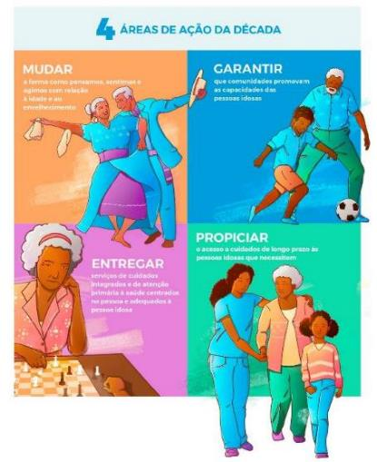
FUNCÕES HABILITADORAS
Escutar opiniões diferentes e propiciar uma participação significativa das pessoas idosas, seus familiares, cuidadores e das comunidades
Fazer a conexão entre diferentes partes interessadas de todo o mundo para que compartilhem suas experiências e extraiam os ensinamentos relacionados à elas
Fortalecer a liderança e a capacidade de adotar medidas apropriadas e integradas em diferentes setores
Incentivar a obtenção de dados, a pesquisa e a inovação para acelerar a implementação
Notes:
A década ressalta as funções habilitadoras.
Y para terminar com a VIOLENCIA é preciso MUDAR a FORMA DE PENSAR

Slide 22

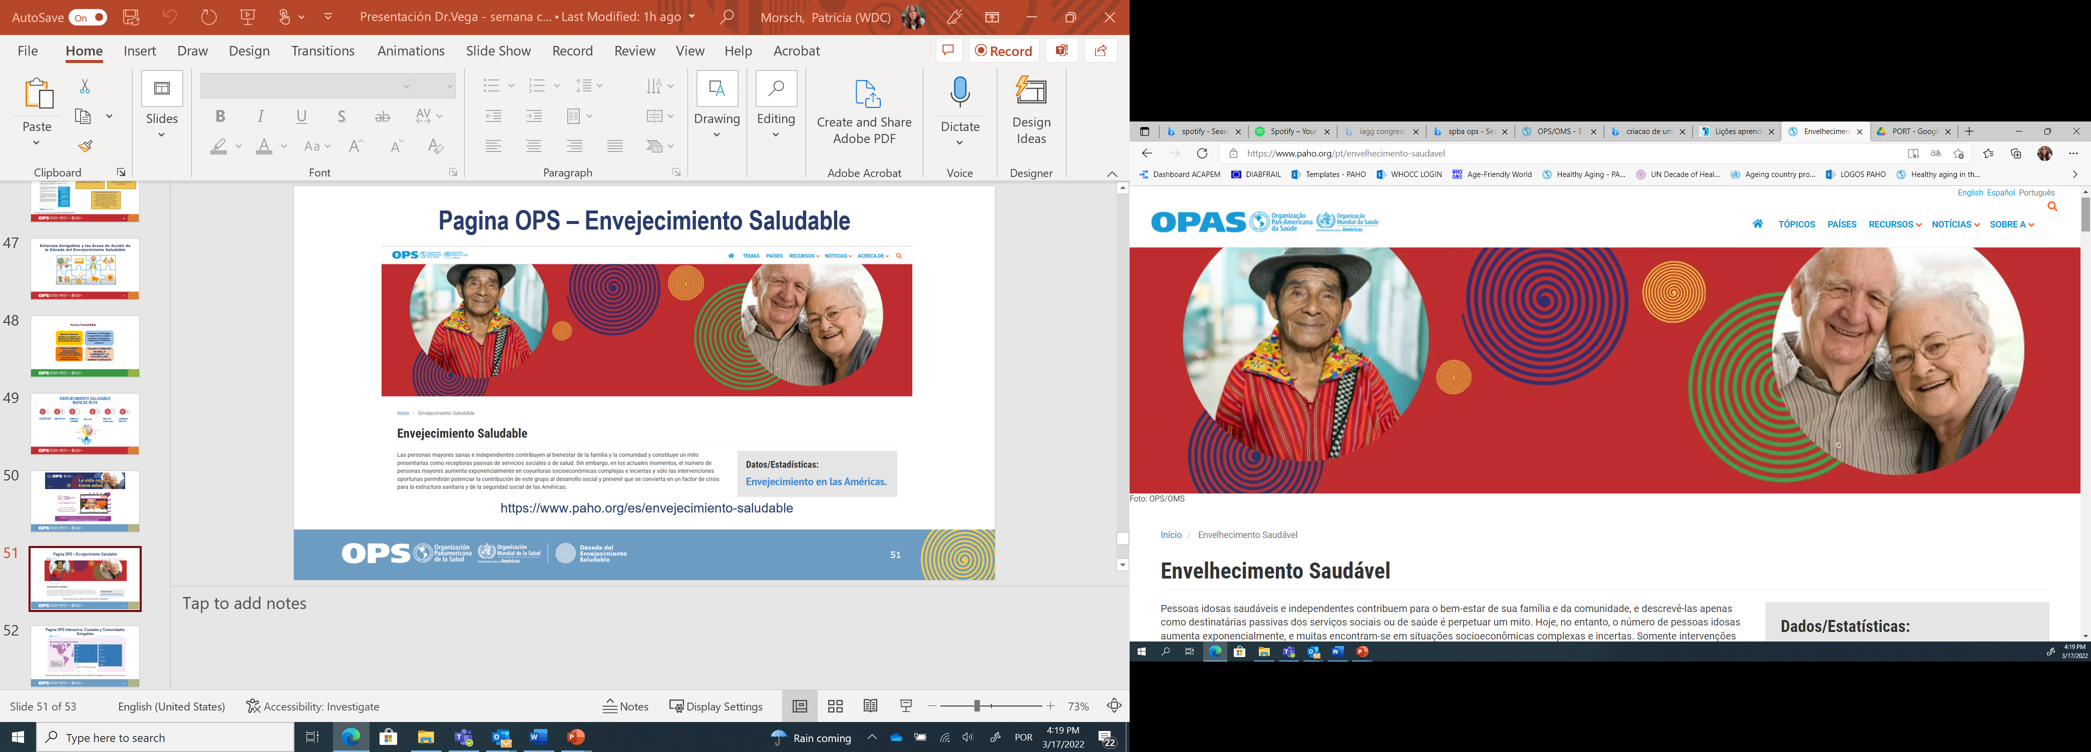
Página web OPAS – Envelhecimento Saudável
https://www.paho.org/pt/envelhecimento-saudavel
https://www.paho.org/pt/envelhecimento-saudavel
Notes:
Disponibles docs de soporte em 3 idiomas (EN, ES e POR)
Há muito que podemos fazer no Brasil, e JUNTOS vamos fazê-lo.

Slide 23
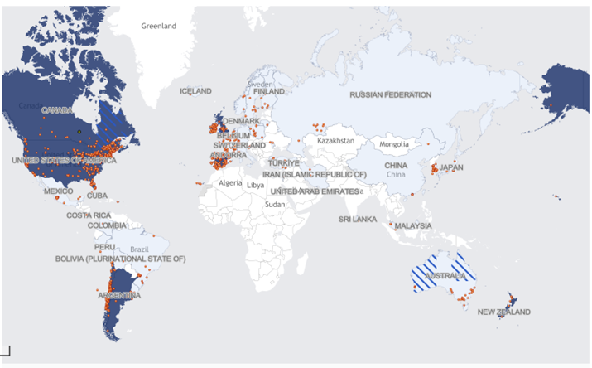
Rede Global de Cidades e Comunidades Amigas das Pessoas idosas
https://extranet.who.int/agefriendlyworld/who-network/:

Slide 24
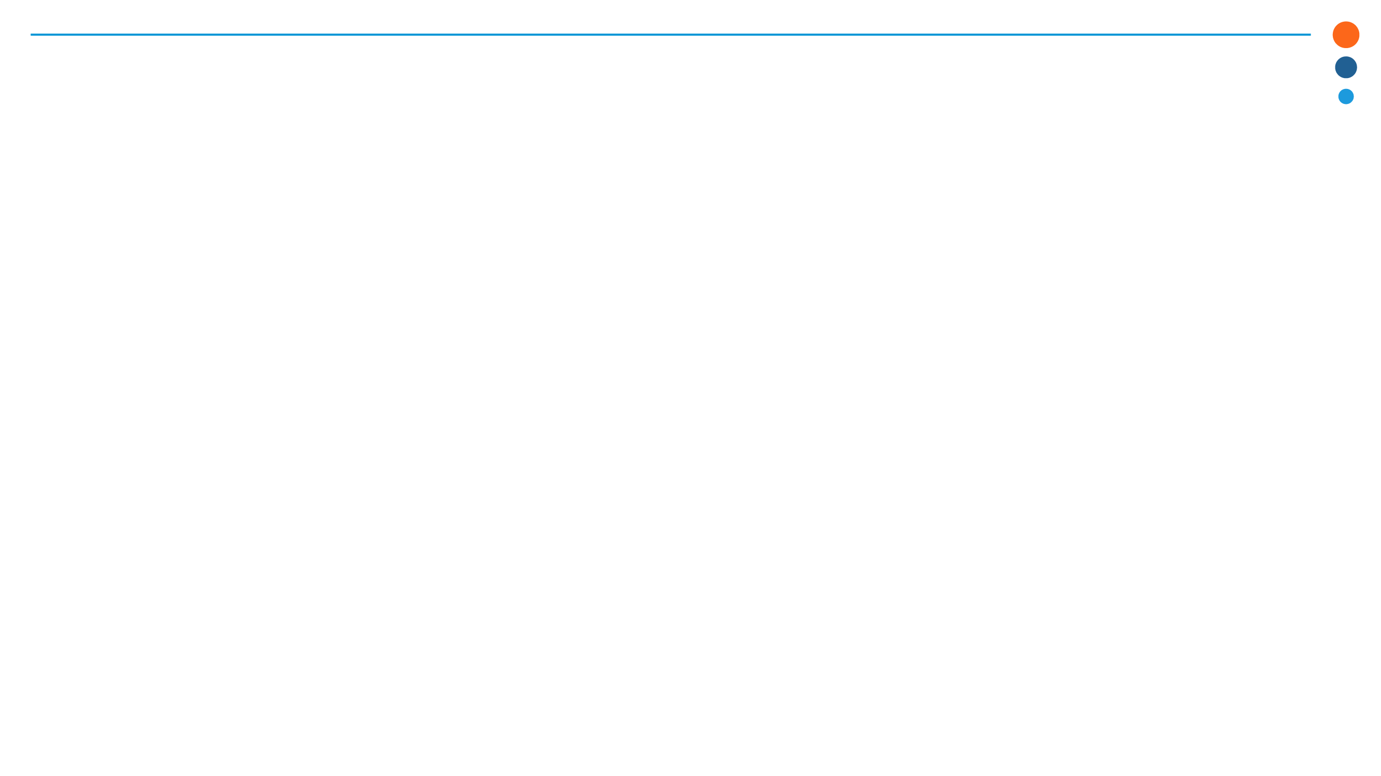
Iniciativa Mobilizadora de Mudança
A Rede Global de Cidades e Comunidades Amigáveis às Pessoas Idosas, visa contribuir para que cada vez mais as cidades e comunidades se esforcem para se tornarem cada vez mais amigas das pessoas idosas. Criada em 2010.
A criação de ambientes amigáveis às pessoas idosas requer um processo desenvolvido ao longo do curso de vida que favoreça progressivamente a adequação entre as necessidades das pessoas e os ambientes em que vivem.
- Implica em ações coordenadas entre muitas partes interessadas, diferentes setores da sociedade e vários níveis de governo
- incentiva o envelhecimento saudável e ativo
- Tem as pessoas idosas como centro da Rede

Slide 25
Como a Rede Global de Cidades e Comunidades Amigáveis às Pessoas Idosas procura contribuir:
1. inspirando mudanças, divulgando experiencias sobre o que pode ser feito e como pode ser feito,
2. conectando cidades e comunidades ao redor do mundo para facilitar a troca de informações, conhecimentos e experiências, e
3. apoiando cidades e comunidades para encontrar soluções inovadoras e baseadas em evidências apropriadas
A OPAS, como agência especializada em saúde do Sistema Interamericano e também como Escritório Regional para as Américas da Organização Mundial da Saúde (OMS), apoiou o desenvolvimento e a promoção da Rede Global na Região das Américas, que se tornou a região que mais cresce na Rede.
De um total aproximado de mais de 1500 membros, a maior parte das cidades estão nas Américas, distribuídos nos países:
Argentina, Bolívia, Brasil, Canadá, Chile, Colômbia, Costa Rica, Cuba, México, Peru, Porto Rico, Estados Unidos da América e Uruguai.

Slide 26
No Brasil temos 32 municípios membros da Rede Global
Minas Gerais (01) - Itabirinha
Paraná (24)- Bom Sucesso do Sul, Chopinzinho, Dois Vizinhos, Itapejara D’Oeste, Nova Esperança do Sudoeste,
Pato Branco, Pérola da Oeste, Realeza, Renascença, Santa Tereza do Oeste, Santo Antônio do Sudoeste, Sulina,
Planalto, Salgado Filho, Barracão, Capanema, Capitão Leônidas Marques, Cascavel, Colombo, Enéas Marques,
Irati, Prudentópolis, Vitorino, Curitiba
Rio Grande do Sul (04) – Pelotas, Porto Alegre, Veranópolis, Esteio
Santa Catarina (01)- Balneário Camboriú
São Paulo (02)- São Jose do Rio Preto, Jaguariúna
Fonte: OPAS/OMS -Junho/2023

Slide 27
Quais são as vantagens em ser membro da Rede Global?
Acesso para compartilhar informações com uma comunidade global
Apoio de uma rede global de afiliados, profissionais, pesquisadores, especialistas e defensores comprometidos com a promoção de ambientes amigáveis às pessoas idosas.
Reconhecimento e visibilidade nas atividades da Rede e no site dedicado da OMS -Age-friendly World- onde os membros podem apresentar suas atividades, conquistas e links para seu próprio site e recursos
Oportunidades de colaboração, como projetos de pesquisa internacionais, publicações conjuntas, networking e compartilhamento entre os diferentes membros da Rede, etc.

Slide 28
Links Úteis
• OMS GNAFCC https://extranet.who.int/agefriendlyworld/who-network/: navegando pela rede global é possível ver o que as cidades estão fazendo e suas boas práticas. Uma vez que uma cidade/comunidade faz parte da rede, ela pode participar ativamente da plataforma.
Vídeo 1 – A abordagem do curso de vida para a saúde pública
https://www.youtube.com/watch?v=1KByAwv_k68
Vídeo 2- O que é um ambiente amigável para pessoa idosa?
https://www.youtube.com/watch?v=lNYVen2CeJQ
Vídeo3 -Se tornando uma cidade ou comunidade amiga das pessoas idosas
https://www.youtube.com/watch?v=b8lFNE_HWcg–

Slide 29

Obrigado!

